Slide 1


UNIVERSIDAD AUTÓNOMA DEL ESTADO DE MÉXICO
FACULTAD DE CIENCIAS DE LA CONDUCTA
Licenciatura en Psicología
Material Didáctico
Acetatos
Unidad de Aprendizaje
Seminario de Fundamentos de Tanatología
L00794
Unidad II
Postura humanista existencial de la pérdida, muerte y proceso de duelo
Dra. Aida Mercado Maya

Slide 2
Índice
Contenido | Diapositiva
Portada e índice | 1-2
1. Introducción | 3-7
2. El dolor de la pérdida | 8-13
3. El proceso de duelo | 14-21
4. Acompañar y vivir sanamente el duelo | 22-30
Guion explicativo | 31
Referencias | 32

Slide 3
1. Introducción
Aprender a vivir a pesar de las pérdidas

Slide 4

Ni todo sufrimiento es malo, ni todo sufrimiento es bueno.
Ni búsqueda desenfrenada de placer ni fanatismo masoquista.
Hay aflicciones que son imprescindibles para el ser humano, y otras que sobran.
Hay dolores productivos que nos hacen crecer y avanzar, y otros que son un especie de via crucis rumbo a nada: el tormento por el tormento.

Slide 5
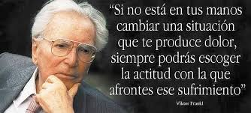
Viktor Frankl, psicólogo que sobrevivió a los campos de concentración y exterminio nazi, hablaba de un sufrimiento con sentido y uno sin sentido. Al primero lo catalogaba de “noble” desdicha y al segundo de infelicidad “innoble”. Cuando el dolor está al servicio de fines saludables, es como una inyección de penicilina, duele, pero cura.

Slide 6
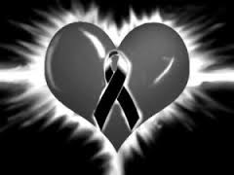
Un buen ejemplo de este sufrimiento justificado es el duelo. En situaciones de pérdida, como la muerte de un ser querido o la separación conyugal, la biología nos impone el principio de realidad.
El duelo nos enseña que hay que saber perder y que, en determinados momentos, la esperanza puede llegar a ser un verdadero estorbo.

Slide 7
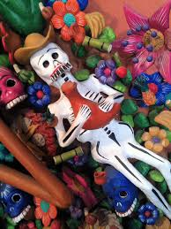
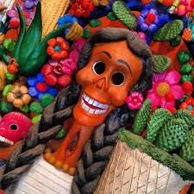
Ante lo irremediable, la mejor opción es la humilde aceptación. Si no fuera así, el organismo se desgastaría tratando inútilmente de recuperar un imposible. Moriríamos en el intento.
El reconocimiento de que “se acabó” y que “ya no hay nada que hacer”, nos libera de una estéril y dolorosa espera.

Slide 8

2. El dolor de la pérdida

Slide 9
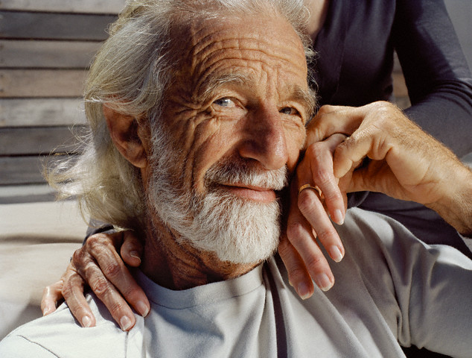
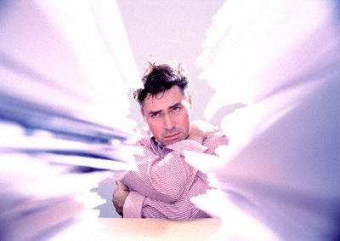
El dolor de la pérdida
El dolor del duelo forma parte de la vida exactamente igual que la alegría del amor, es quizá el precio que pagamos por el amor, el coste de la implicación recíproca
Gran parte de una desgracia cualquiera consiste en la sombra de la desgracia y en la reflexión sobre ella.

Slide 10
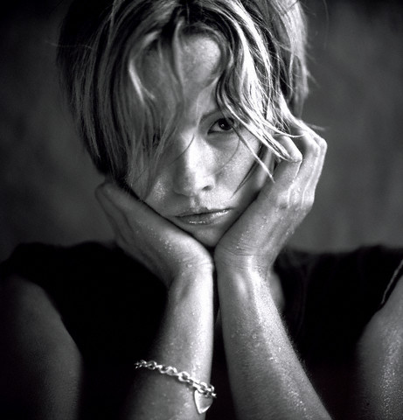
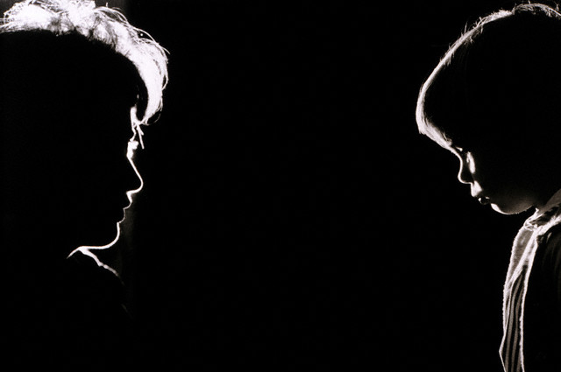
En la elaboración del duelo no es infrecuente el sentimiento de culpa.
Hasta experimentar
culpa por estar superando el duelo

Slide 11
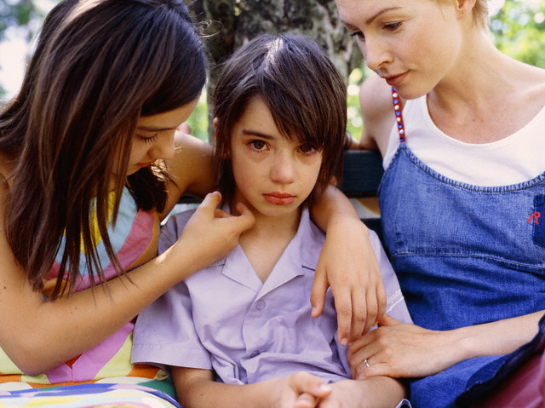
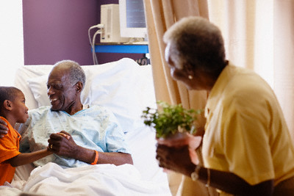
El arte de separarse
El silencio puede ser un saludable correctivo: muda solidaridad.
El encuentro en la verdad, el diálogo con quien vive su duelo produce cierto pánico, pero da paz y serenidad a quien escribe el último capítulo de su vida.

Slide 12
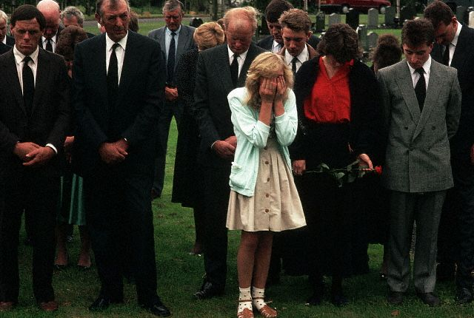
Claves para humanizar el acompañamiento en el duelo
LAS LÁGRIMAS QUE SANAN LA HERIDA: llorar tiene un efecto benéfico de liberación.
Permitir desahogarse o incluso invitar expresamente a hacerlo llorando, puede ser el mejor camino, para acompañar a quien llora.

Slide 13
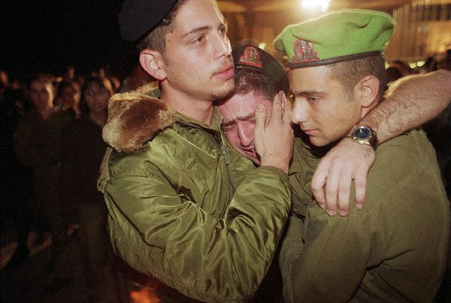
El contacto y el abrazo que consuelan
El contacto físico tiene mucho poder.
El abrazo sincero, dado en medio del dolor, implica comunión.
El abrazo auténtico recoge la fragilidad y mata la soledad.
El que abraza y es abrazado está vivo, acoge y es acogido…

Slide 14
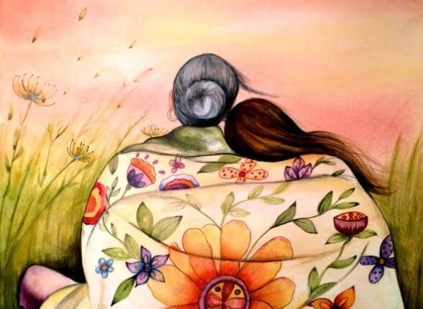
3. El proceso de duelo

Slide 15

El duelo normal posee cuatro etapas. La primera es el embotamiento o entumecimiento de la sensibilidad, en la cual el sujeto se siente aturdido e incapaz de entender lo ocurrido; puede durar horas o semanas.

Slide 16
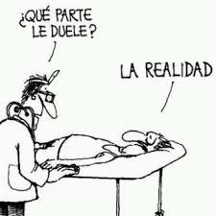
En una segunda etapa, de anhelo y búsqueda, la persona no acepta que la pérdida sea permanente. Aquí pueden aparecer manifestaciones como llanto, congoja, insomnio, pensamientos obsesivos, sensaciones de presencia del muerto (y obviamente visitas a videntes y brujos), cólera y rabia, en fín, en esta etapa se intenta restablecer inútilmente el vínculo que se ha roto.

Slide 17
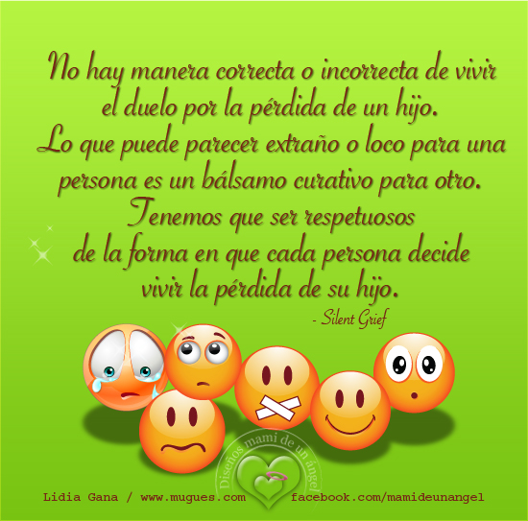
En la tercer fase, pese al dolor, se comienza a aceptar la pérdida y aparece una fase realista y depresiva; el tiempo promedio es de dos a tres meses.
Finalmente, se entra a la fase de reorganización, donde, ya sí, se comienza a renunciar definitivamente a la esperanza y el individuo recupera la iniciativa y las ganas de vivir.

Slide 18

Se calcula que un duelo bien elaborado puede durar de seis meses a un año, dependiendo de la cultura y la historia previa del sujeto. Algunas personas crean un duelo crónico, es decir, se quedan anclados en la tercera etapa (depresión). Otras, pueden permanecer en la primera etapa, y configuran lo que se llama ausencia de aflicción consciente. En ambos casos, el proceso se estanca y las remembranzas se transforman en calvario.

Slide 19

“Elaborar” adecuadamente un duelo afectivo implica que la mente y el organismo puedan procesar, aceptar, absorber, decodificar o asimilar la ausencia definitiva de la persona amada.
No significa insensibilidad ante la muerte, ni olvido inclemente, sino nostalgia de la buena. Recuerdos modulados por el amor en vez de angustia de separación. No hay ansiedad descontrolada, sino mansedumbre afectiva.

Slide 20

En un buen duelo no hay egoísmos, apropiaciones indebidas, posesiones a destiempo, ni celos retrospectivos. Aunque es recomendable llorar hasta el cansancio, no suele haber mártires, estancamientos suicidas o autolaceraciones.

Slide 21
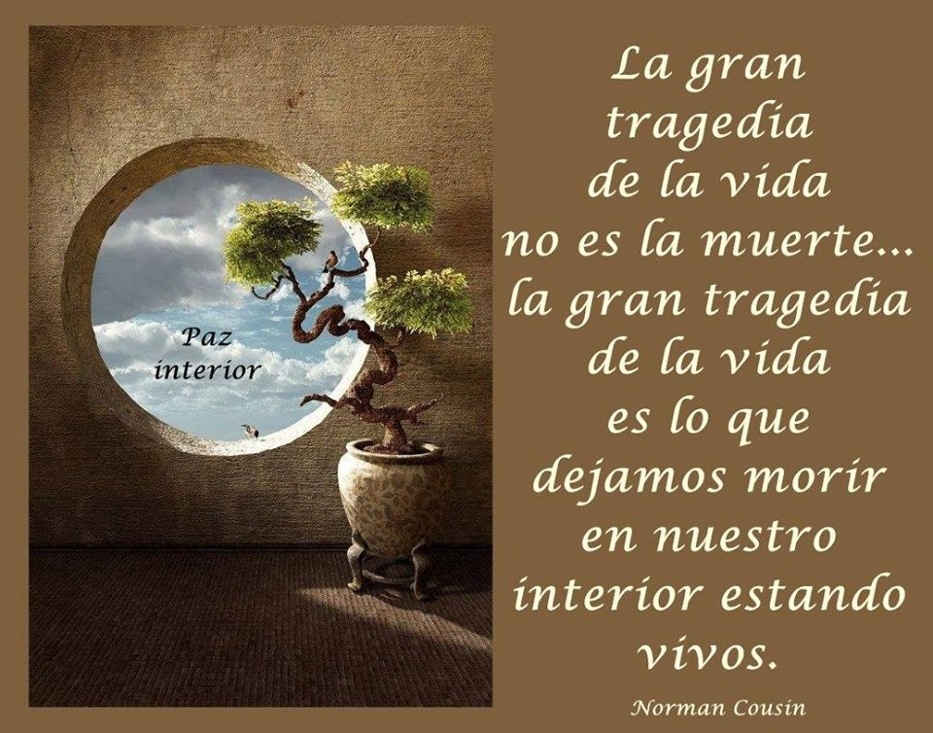
Tarde que temprano, el vendaval del desconsuelo cede paso a una sosegada calma que surge desde adentro. Y es cuando comprendemos que todo ese sufrimiento, ese desgarrador padecimiento, cumplió su cometido. No fue en vano. Había que sufrir para empezar de nuevo. Así es la sana resignación del que sabe perder.

Slide 22
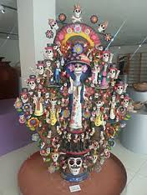
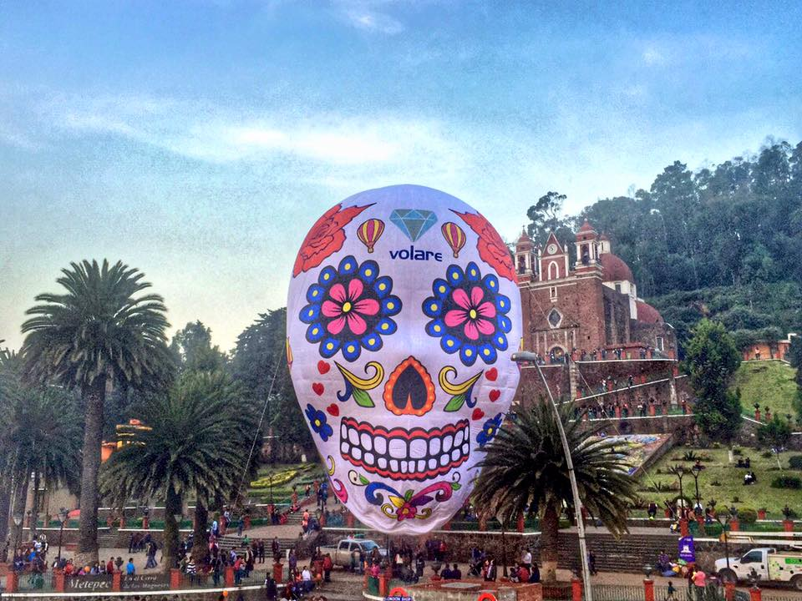
4. Acompañar y vivir sanamente el duelo

Slide 23
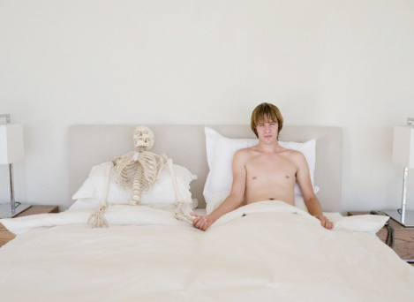
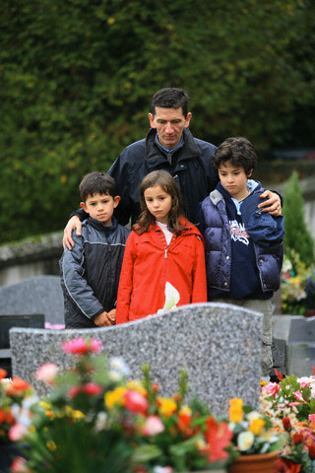
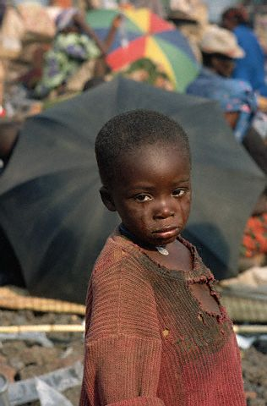
Siempre hay más personas en duelo, que personas que mueren.
El modo de acompañar a quien vive en sufrimiento, es bastante escasa. Constituye un tema tabú.
No somos educados a vivirlo sanamente, la experiencia nos da alguna clave.

Slide 24
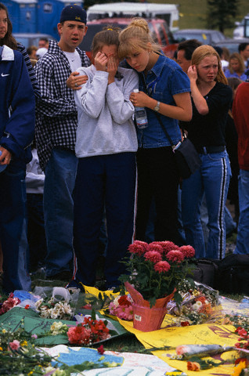
Es posible pensar que la muerte del otro, además de desgarro, puede enseñar a vivir y humanizarnos?

Slide 25
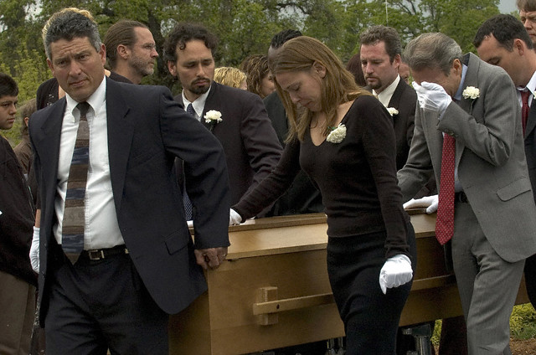
Enseña a vivir porque reclama valores que fácilmente pueden estar relegados en la cotidianeidad, valores evocados más por el sentimiento que por la razón, valores que reclaman relación y acompañamiento.

Slide 26
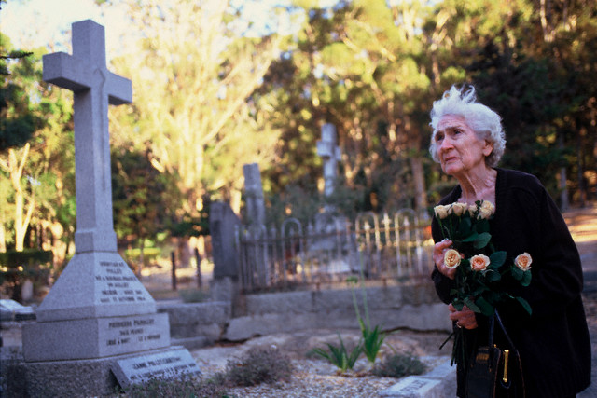
¿Qué es el duelo?
Experiencia de dolor, lástima, aflicción o resentimiento que se manifiesta de diferentes maneras con ocasión de la pérdida de algo o alguien con valor significativo.

Slide 27

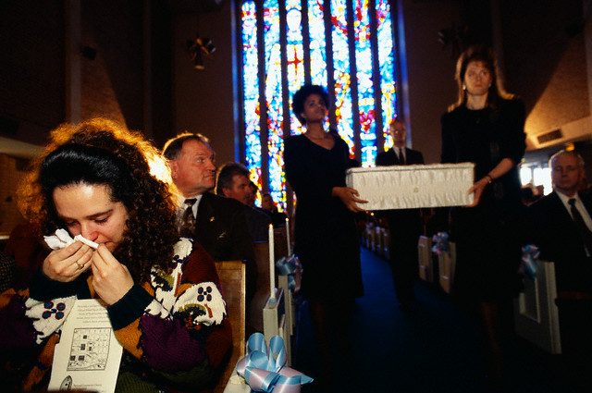
El duelo es un indicador del amor hacia la persona fallecida, forma parte de la condición humana.
Si la muerte no nos arrancara a los seres queridos: la vida perdería su color, moriría la solidaridad.

Slide 28
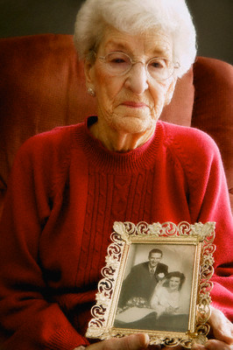
Klein dice que el proceso de elaboración del duelo significa reinstalar dentro de uno mismo a los seres queridos, darles una presencia interna en la que el ser perdido no sea un perseguidor interior que genere culpa, sino un buen recuerdo, con la dosis correspondiente de melancolía que va asociada al duelo.

Slide 29
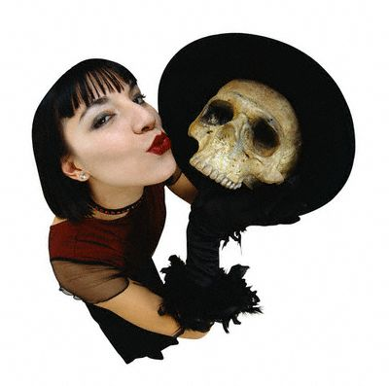
En la medida que la muerte es vivida y no negada, el duelo se puede convertir en una experiencia de crecimiento y humanización

Slide 30


Slide 31
Guion explicativo
Tanto las perdidas como la muerte colocan en un quiebre existencial a quien pasa por una experiencia tan devastadora, generando una conmoción en sus vidas. Lo cual puede generar sentires y vivencias, de tipo fisico, psicologico, conductual, social, emocional y espiritual que surgen a partir de la percepción que tiene el hombre ante la pérdida, tales como: temor, culpa, sufrimiento, vacío y soledad, entre otros. Tales aspectos implicarán de no ser procesados adecuadamente que la persona se hunda día con día en la desesperación y el sin sentido de la existencia, por lo que es conveniente que utilice los recursos que tiene a la mano para hacer frente a las circunstancias trágicas que la vida le depara.
Con la finalidad de documentar cada uno de los aspectos referidos se elabora este material de apoyo proyectable de la Unidad II Postura humanista existencial de la pérdida, muerte y proceso de duelo, del Seminario de Fundamentos de Tanatología.

Slide 32
Referencias
O’Connor, N. (2007). Dejalos ir con amor. México: Trillas.
Pangrazzi, A. (2008). El duelo: cómo elaborar positivamente las pérdidashumanas. Buenos Aires:
San Pablo.
Payás, A. (2010). Las tareas del duelo. Psicoterapia de duelo desde un modelo integrativo-relacional.
Barcelona: Paidós.
Roccatagliata, S. (2012). Un hijo no puede morir. La experiencia de seguir viviendo. México: Random
House Mondadori.
Ross-Kübler, E. (2001). Una luz que se apaga. México: Pax.
Ross-Kübler, E. (2000). Sobre la Muerte y los moribundos. España: Grijalbo Mondadori.
Ross-Kübler, E. (1997). La muerte: un amanecer. España: Ediciones Luciérnaga.
Ross-Kübler, E. (1996). Conferencias. España: Ediciones Luciérnaga.

